Slide 1
REST API
CS 485 Web Application Development
เยาวดี เต็มธนาภัทร์
Lecture 17

Slide 2

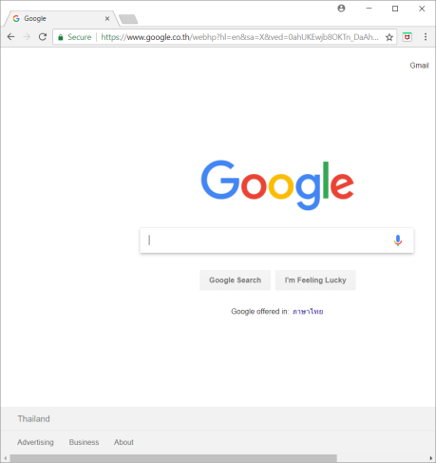

REST API
กำหนด URL สำหรับ standard CRUD
เมื่อมีการร้องขอมาจากผู้ใช้
REST API
Application
Request
Response
API ประมวลผลการร้องขอ ทำงานร่วมกับฐานข้อมูล (ถ้าจำเป็น)
ส่งผลการประมวลกลับไปยังผู้ร้อง (ไม่ว่าจะทำงานได้สำเร็จหรือล้มเหลว)
สร้าง API สำหรับการทำงาน
กำหนด HTTP Response status code

Slide 3
CRUD Operators
Standard CRUD Operations
Create
Read
ลิสต์ของ Items
Item เฉพาะ
Update
Delete

Slide 4
การกำหนด URL สำหรับ CRUD Operations
Action | HTTPMethod | URL path | Params | ตัวอย่าง
Create item | POST | /user |  | http://localhost/api/user
Read list | GET | /user |  | http://localhost/api/user
Read item | GET | /user | userId | http://localhost/api/user/u123
Update item | PUT | /user | userId | http://localhost/api/user/u123
Delete item | DELETE | /user | userId | http://localhost/api/user/u123
กรณีมี subdocument ให้ /subpath ย่อยลงไปเรื่อย ๆ เช่น
http://localhost/api/user/u123/profile

Slide 5
การตอบ: HTTP Response Status Code
Status Code | Name | ตัวอย่าง
200 | Ok | Successful GET หรือ PUT
201 | Created | Successful POST
204 | No Content | Successful DELETE
400 | Bad Request | Invalid content ของ GET, POST, PUT
401 | Unauthorized | Incorrect credential
403 | Forbidden | Not allow request
404 | Not Found | Incorrect parameter
405 | Method Not Allowed | Not allowed method for given URL
409 | Conflict | Duplicate data
422 | Unprocessable entity | Invalid content for any incorrect or missing data
500 | Internal Server Error | Server problem

Slide 6
CRUD API สำหรับ Server

Slide 7
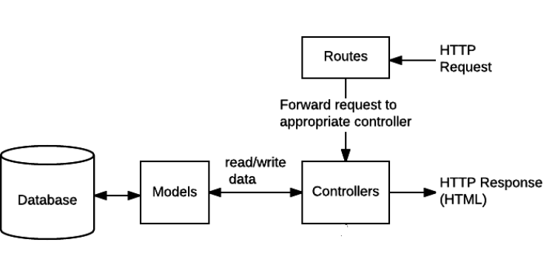
องค์ประกอบของ Server
(แหล่งที่มาของภาพ https://developer.mozilla.org/en-US/ocs/Learn/Server-side/Express_Nodejs/routes)

Slide 8
ขั้นตอนการสร้าง CRUD Operations
กำหนดโครงสร้างไดเร็กทอรี่ให้เหมาะสม
กำหนด config สำหรับการเชื่อมโยงกับฐานข้อมูล
กำหนดโมเดลของ Collection โดยกำหนด Schema ที่จะใช้
กำหนดคอนโทรเลอร์สำหรับโมเดลนั้น
กำหนด routing เพื่อการเชื่อมต่อเมื่อมีการร้องขอการทำงาน

Slide 9

1. กำหนดโครงสร้างไดเร็กทอรี่
จัดโครงสร้างโฟลเดอร์สำหรับ Server ตามแบบ MVC
server
config
database.js
controllers
userController.js
models
userModel.js
routes
userRoute.js

Slide 10
2. กำหนด config สำหรับการเชื่อมโยงฐานข้อมูล
สร้าง config ไฟล์สำหรับฐานข้อมูล (database.js) ในไดเร็กทอรี่ config
let dbURI = 'mongodb://localhost:27017/products';
if (process.env.NODE_ENV === 'production') {
dbURI = process.env.MONGO_URI; // production DB server
}
const config = {
database: dbURI,
userMongoClient: true,
}
module.exports = config;
// To setup production and mongo uri env. Use:
// c:\> NODE_ENV=production MONGO_URI=mongodb:// :@:/ nodemon start

Slide 11
3. กำหนดนิยามของ Schema (สำหรับ Mongoose) https://developer.mozilla.org/en-US/docs/Learn/Server-side/Express_Nodejs/mongoose
กำหนดนิยาม (schema) ของฐานข้อมูลที่จะใช้
แต่ละ schema แทน 1 MongoDB collection (โครงสร้างเอกสารใน collection)
Schema ประกอบจากกลุ่มของ attribute_name: schema_Type
var Person = new Schema({
title : { type: String, required: true }
, age : { type: Number, min: 5, max: 20 }
, meta : { likes : [String]
, birth : { type: Date, default: Date.now }}
});
ชนิดของ SchemaTypes ที่เป็นไปได้:
String, Number, Date, Buffer, Boolean, Mixed, ObjectId, Array

Slide 12
การสร้างโมเดลจาก Mongoose Schema
สร้างโมเดลจาก mongoose
mongoose.model(ชื่อโมเดล, Schema, [ชื่อ collection])
กรณีที่ชื่อโมเดลตรงกับชื่อ collection ไม่จำเป็นต้องระบุพารามิเตอร์ที่สาม
ตัวอย่าง
const Person = mongoose.model('Person', Person, 'person');

Slide 13
อีกตัวอย่าง Schema และโมเดลสำหรับ collection User
const mongoose = require('mongoose');
const bcrypt = require('bcrypt');
const UserSchema = new mongoose.Schema({
name: { type: String, trim: true, required: [true, 'Name is required']},
email: { type: String, trim: true, unique: true, required: true},
password: {type: String, required: true },
color: {type: String},
isDeleted: {type: Boolean, default: false },
signUpDate: {type: Date, default: Date.now()}
});
const User = module.exports =
mongoose.model('User', UserSchema, 'User');
// check more on validation at http://mongoosejs.com/docs/validation.html

Slide 14
4. กำหนด Controller สำหรับ API ใน Express
กำหนด Controller ที่สอดคล้องกับ REST API path
Read List สำหรับการอ่านรายการแบบลิสต์
// Retrieve and return all Users from the database.
exports.list = (req, res) => {
var usersProjection = {
__v: false,
_id: false,
password: false
};
User.find({}, usersProjection)
.then(users => {
res.json(users);
}).catch(err => {
res.status(500).send({
errors: {global: err.message || "Some error occurred while retrieving Users."
}});
});
};

Slide 15
Controller สำหรับ API (ต่อ)
กำหนด Controller ที่สอดคล้องกับ REST API path
Read List สำหรับการอ่านรายการแบบลิสต์
// Find a single User with an email
exports.findByEmail = (req, res) => {
const email = req.params.email;
User.findOne({email: email}, usrFieldProjection)
.then(user => {
if(!user) {
return res.status(404).send({
errors: {global: "User not found with email " + req.params.email
}});
}
res.json(user); // default status = 200
}).catch(err => {
return res.status(500).send({
errors: {global: "Error retrieving User with email " + req.params.email
}});
});
};;

Slide 16
Controller สำหรับ API (ต่อ)
กำหนด Controller ที่สอดคล้องกับ REST API path
Update Item
// Update a User identified by the userId in the request
exports.put = (req, res) => {
// Validate Request
const data = req.body || {};
if (data.email && !validator.isEmail(data.email))
return res.status(422).json({errors: {global: 'Invalid email address.'}});
if (data.name && !validator.isAlphanumeric(data.name))
return res.status(422).send('name must be alphanumeric.');
// Find User and update it with the request body
User.findByIdAndUpdate(req.params.userId,{$set:req.body}, {new: true})
.then(user => {
if(!user) {
return res.status(404).send({
errors: {global: "User not found with id " + req.params.userId
}});
}
res.send(user);
}).catch(err => {
if(err.kind === 'ObjectId') {
return res.status(404).send({
errors: {global: "User not found with id " + req.params.userId
}});
}
return res.status(500).send({
errors: {global: "Error updating User with id " + req.params.userId
}});
});
};

Slide 17
5. กำหนดค่า Route สำหรับ API ใน Express https://developer.mozilla.org/en-US/docs/Learn/Server-side/Express_Nodejs/routes
สร้าง route ที่เหมาะสม
var express = require('express');
var router = express.Router();
var User_Ctrl = require('../controllers/userController');
router.post('/user', User_Ctrl.create);
router.get('/user', User_Ctrl.list);
router.get('/user/email/:email', User_Ctrl.findByEmail);
router.get('/user/:userId', User_Ctrl.get);
router.put('/user/:userId', User_Ctrl.put);
router.delete('/user/:userId', User_Ctrl.delete);
module.exports = router;

Slide 18
โค้ดของ Express Server
var express = require('express');
var path = require('path');
var bodyParser = require('body-parser');
var app = express();
app.use(bodyParser.json()); // for parsing application/json
app.use(bodyParser.urlencoded({ extended: true }));
const mongoose = require("mongoose");
const config = require('./config/database');
mongoose.connect(config.database);
mongoose.connection.on('connected', () => { console.log('Connected to database '+config.database);
});
mongoose.connection.on('error', () => { console.log('Database error'); });
var users = require('./routes/userRouter');
// REST for users
app.use('/api', users);
app.get('/', (req, res) => { res.send('Invalid Endport'); });
app.get('*', (req, res) => { res.sendfile(path.join(__dirname, 'public/index.html')); })
var port = 4000;
app.listen(port, function() { console.log(`start http server on ${port}`); });

Slide 19
การใช้ CRUD API ด้าน Client

Slide 20
กำหนดเมท็อดสำหรับการ fetch ข้อมูลจาก Server (1/2) credit code modified from: https://davidwalsh.name/fetch-timeout
export default function timeoutFetch(input, init = {}, fetch_timeout = 8000) {
let didTimeOut = false;
return new Promise((resolve, reject) => {
const timeout = setTimeout(() => {
didTimeOut = true;
const err = { errors: { global: 'Request timed out' } };
reject(err);
}, fetch_timeout);

Slide 21
กำหนดเมท็อดสำหรับการ fetch ข้อมูลจาก Server (2/2) credit code modified from: https://davidwalsh.name/fetch-timeout
fetch(input, init)
.then((response) => {
clearTimeout(timeout); // Clear the timeout as cleanup
if (!didTimeOut) {
console.log('fetch good! ', response);
if (response.status >= 500) {
const err = { errors: { global: 'Comeback later' } };
reject(err);
} else resolve(response);
}
})
.catch((err) => {
console.log('fetch failed! ', err);
// Rejection already happened with setTimeout
if (didTimeOut) return;
reject(err); // Reject with error
});
});
}

Slide 22
กำหนดค่า Route สำหรับ API ใน ReactJS
กำหนด route path ที่เหมาะสม
import _fetch from './utils/timeoutFetch';
export default {
user: {
list: credentials =>
_fetch('/api/user', {
method: 'GET',
}),
update: user =>
_fetch(`/api/user/${user.userId}`, {
method: 'PUT',
body: JSON.stringify(user),
headers: new Headers({ 'Content-Type': 'application/json' }),
}),
}, // ละเมท็อดที่เหลือ
};

